Slide 1

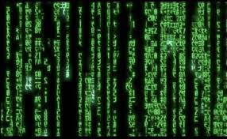
Lx - Operadors
1- Expresiones y operadores
2- Operadores relacionales
3- Operadores lógicos

Slide 2
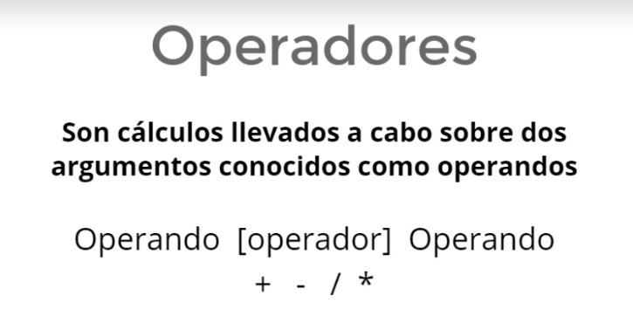
https://www.udemy.com/python-3-al-completo-desde-cero/learn/v4/t/lecture/5369702?start=15

Slide 3
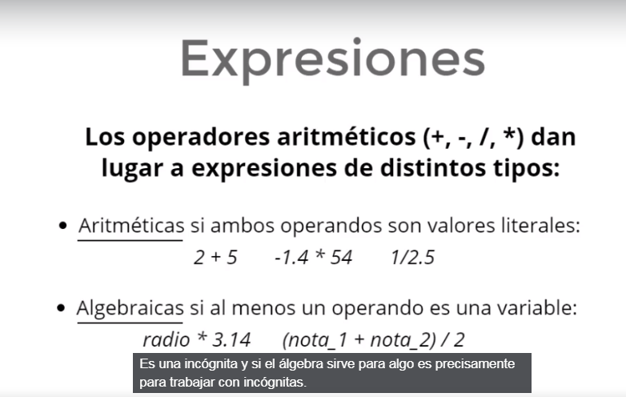

Slide 4
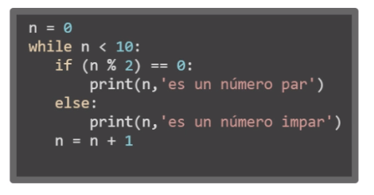
Cuantas expresiones alegraicas hay ?

Slide 5
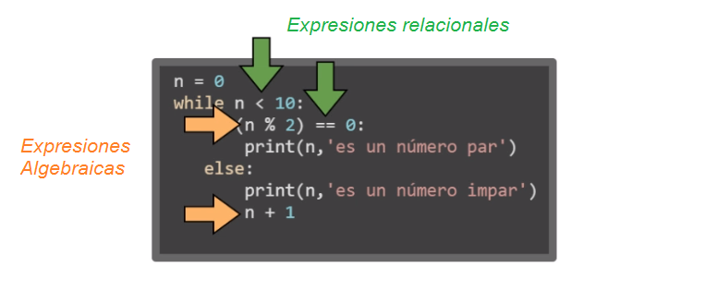

Slide 6
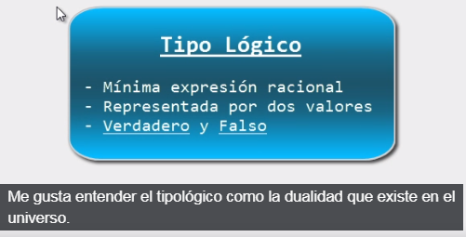
Tipos de datos lógicos

Slide 7
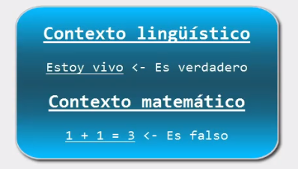

Slide 8
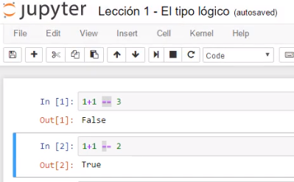
Condiciones con ==

Slide 9
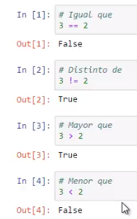
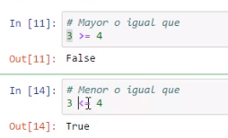
Operadores relacionales
Comparan dos valores y devuelven Verdadero o Falso

Slide 10
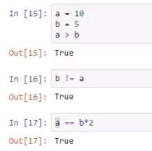

Slide 11
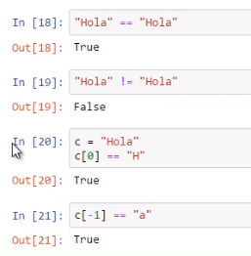
Comparación en cadenas

Slide 12
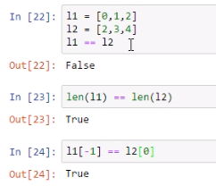
Comparación en listas

Slide 13
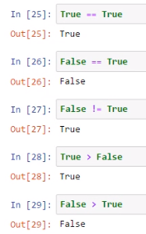
Comparación de booleanos

Slide 14
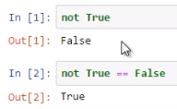
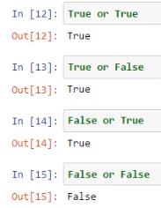
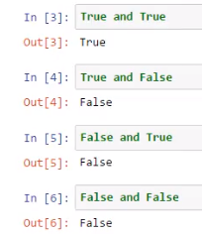
Operadores lógicos
- Not
- And
- Or

Slide 15
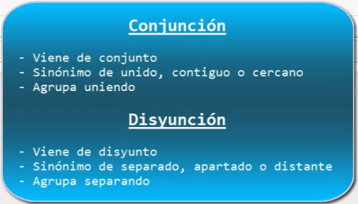

Slide 16




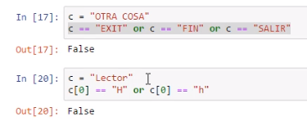

Slide 17
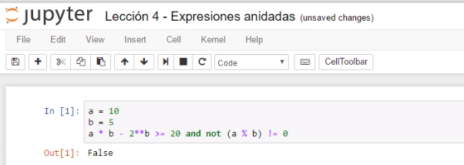
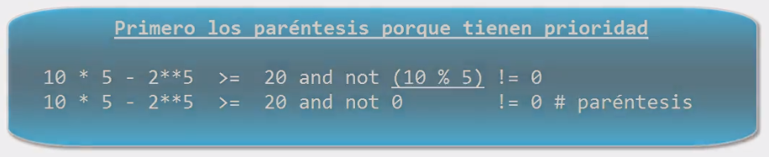
Expresiones anidadas
Establecer las normas de precedència

Slide 18

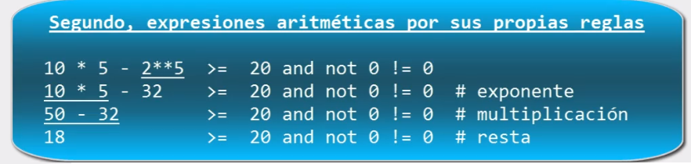
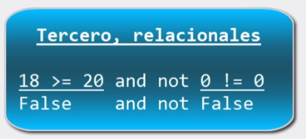
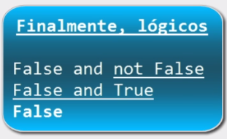

Slide 19
Practica
Calcula mentalmente, y luego programa y comprueba las siguientes sentencias:
1.-
2.-
3.-
4.-

Slide 20
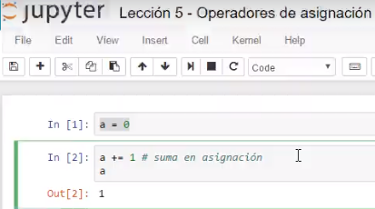
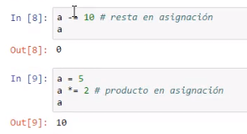
Opeeradores de asignación

Slide 21
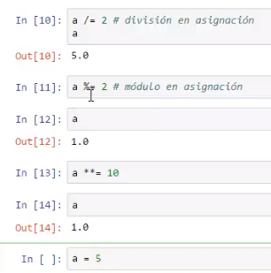
Cuanto da esta última operación ?

Slide 22
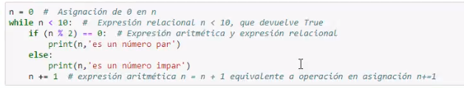
Revisando el código

Slide 23
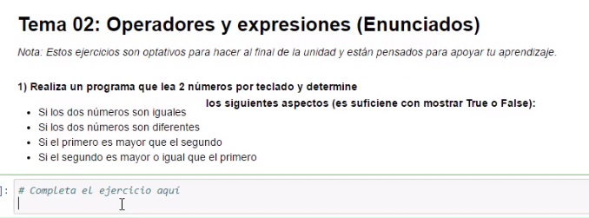
Ejercicios del Tema 02

Slide 24

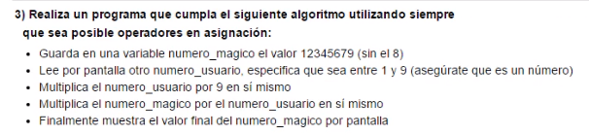
https://www.udemy.com/python-3-al-completo-desde-cero/learn/v4/t/lecture/5627450?start=0
https://docs.hektorprofe.net/python/operadores-y-expresiones/ejercicios/

